Slide 1
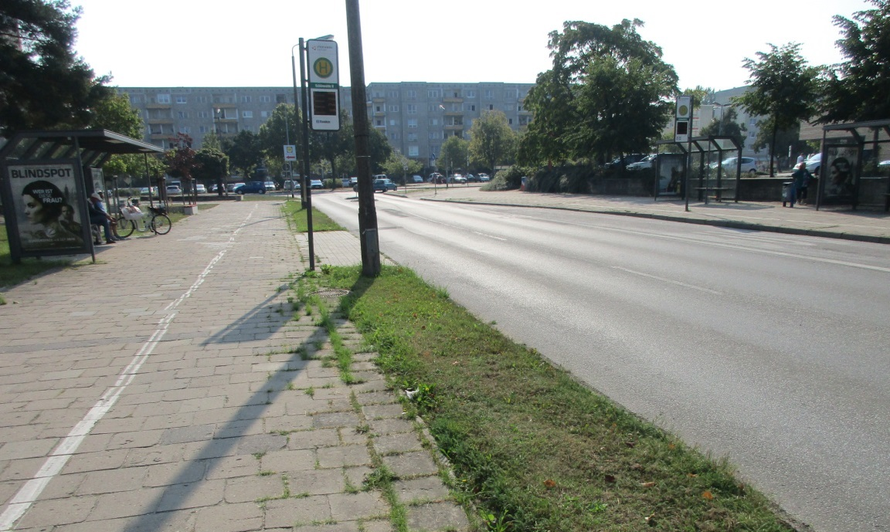
Umgestaltung Knoten Makarenkostraße/
Ernst-Thälmann-Ring
Stadtumbau Schönwalde II

Slide 2
Agenda
Plangebiet
Planungsziele
Abwägungsunterlage
Entwurfsplanung
Oberflächenmaterialien
Stadtmöblierung
Bepflanzung
Weitere Schritte

Slide 3
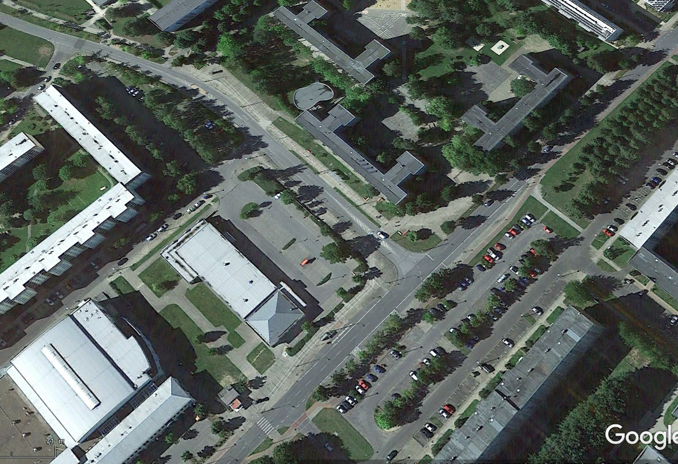
1. Plangebiet
Das Planvorhaben liegt im Wohngebiet Schönwalde II, eine von drei Großwohnsiedlungen im Stadtgebiet von Greifswald. Der Umbau soll ein deutliches Signal für die Aufwertung des Stadtteils setzen.
Der unmittelbar an den Verkehrsraum angrenzende Bereich ist geprägt von Wohnbebauung und zahlreichen Versorgungs- und Dienstleistungs-einrichtungen. Außerdem befindet sich hier ein Schulkomplex: Die Schülerinnen und Schüler besuchen hier die Grundschule und das Gymnasium und kommen aus Greifswald und dem Umland.
Quelle: google earth

Slide 4
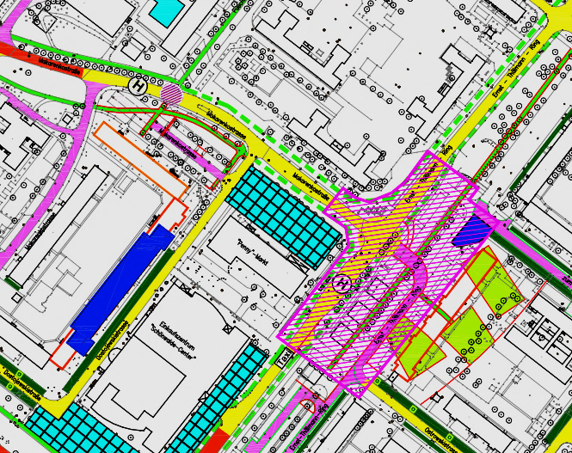
2. Planungsziele
Herstellung einer leistungsfähigen und sicheren Verkehrsanlage für alle Verkehrsteilnehmer
Maßnahmen zur Schulwegsicherung
  Tempo 30 Zone zur Geschwindigkeitsreduzierung
  breite Gehwege, Fußgängerüberwege und breite Querungsstellen
  Vermeidung von Konflikten durch Verlegung des Radverkehrs aus den Wartebereichen der Bushaltestellen
  Verlegung einer Haltestelle zur Verringerung der Fahrbahnquerungen
Maßnahmen Radverkehrsplan
  Radverkehr auf der Fahrbahn im Sichtfeld der Autofahrer
  beidseitig gleiche Radfahrerführung (Makarenkostraße im Schutzstreifen/ Thälmannring ohne Markierung)
Gestaltung der Anlagen des ÖPNV
  Barrierefreie Wartebereiche, Ausstattung mit Sonderbordstein
Umfangreiches Leitsystem mit Bodenindikatoren
Gestaltung der öffentlichen Außenanlagen unter Beachtung vorhandener Strukturen in Kombination mit neuen Elementen
Aufwertung der Grünflächen
Erneuerung der Regenentwässerung
Erneuerung der Beleuchtung
Quelle: STÄDTEBAULICHER RAHMENPLAN 2005 SCHÖNWALDE II

Slide 5
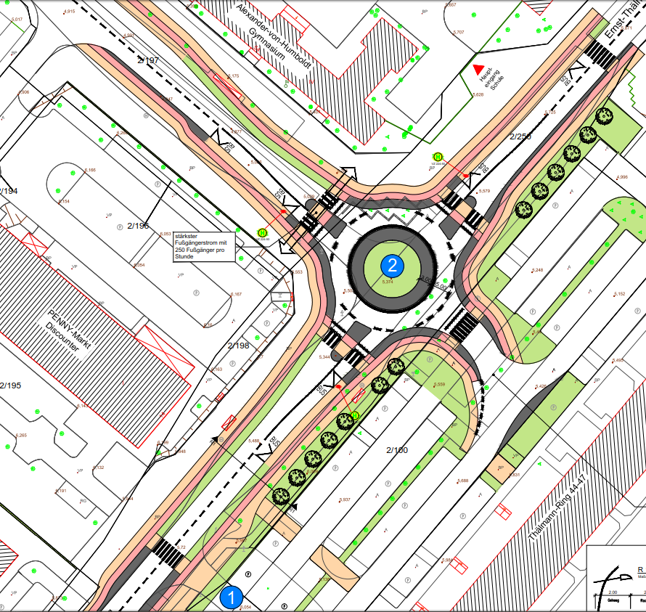
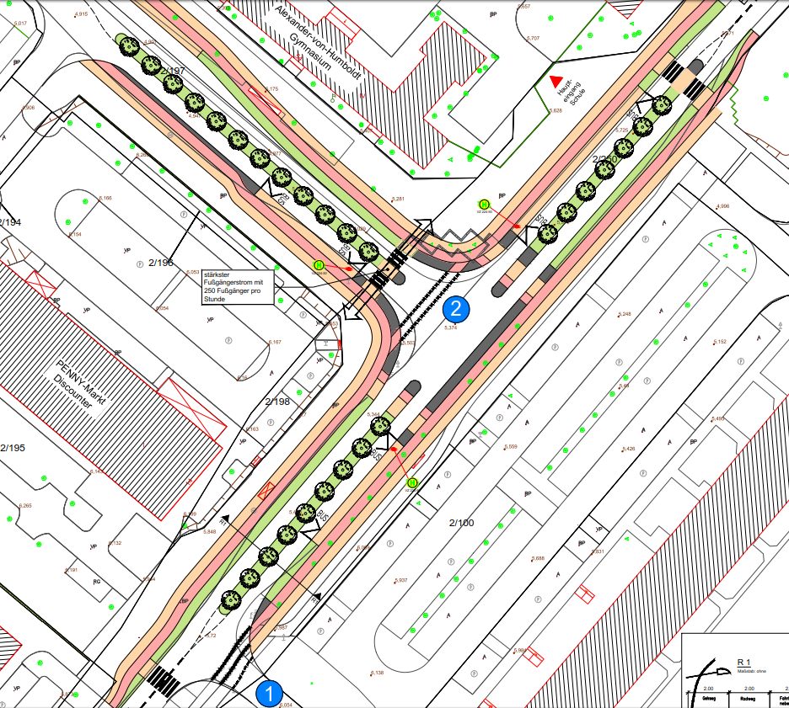
3. Abwägungsunterlage
In einer Abwägungsunterlage wurden die Varianten Kreisverkehrsanlage und 3 armiger Knotenpunkt untersucht. Als Vorzugsvariante wurde der 3 armige Knotenpunkt herausgearbeitet. Er erreicht eine gute Verkehrsqualität mit hoher Leistungsfähigkeit, passt sich harmonisch in das städtische Umfeld ein und ist kostengünstiger als eine Kreisverkehrsanlage.

Slide 6
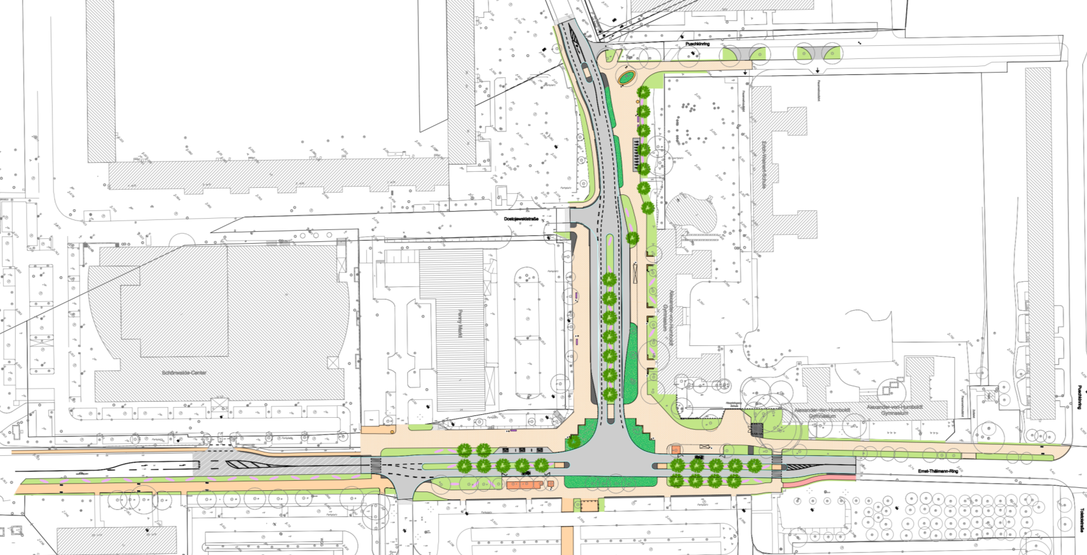
4. Entwurfsplanung
Verkehrsraumgestaltung
Bei der Entwicklung des Entwurfes wurden langgezogene Mittelinseln hergeleitet. Diese dienen als variable Querungshilfen, zur Gestaltung und zur Geschwindigkeitsdämpfung. An den Haltestellen verhindern sie ein Überholen der wartenden Busse und erhöhen die Sicherheit der aussteigenden Fahrgäste.
Die vorhandenen Alleebäume können berücksichtigt werden und Neupflanzungen sind vorgesehen. Der Entwurf passt sich gestalterisch und städtebaulich in die umliegende Bebauung ein.
Die Radfahrer werden auf der Fahrbahn z.T. im Schutzstreifen geführt. Der Entwurf beinhaltet 6 Querungsstellen.

Slide 7
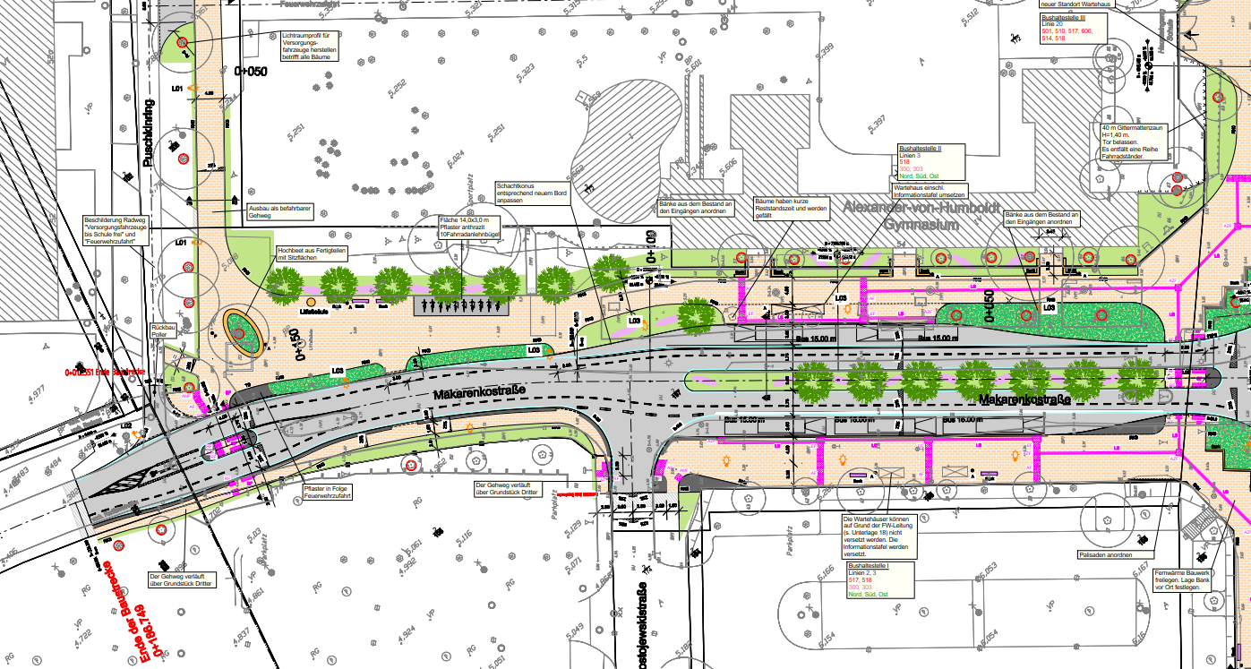
4. Entwurfsplanung
Planausschnitt Makarenkostraße

Slide 8
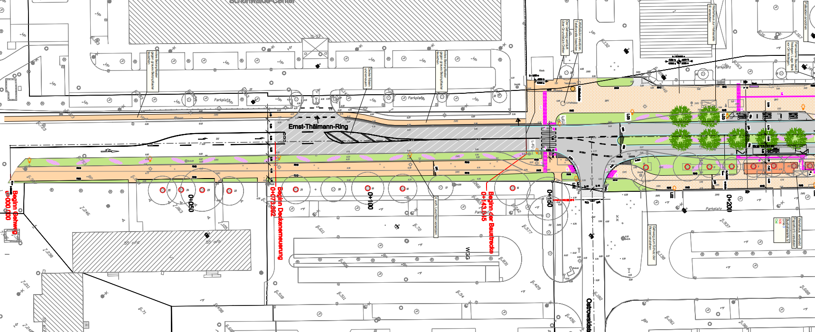
4. Entwurfsplanung
Planausschnitt Ernst-Thälmann-Ring Süd

Slide 9
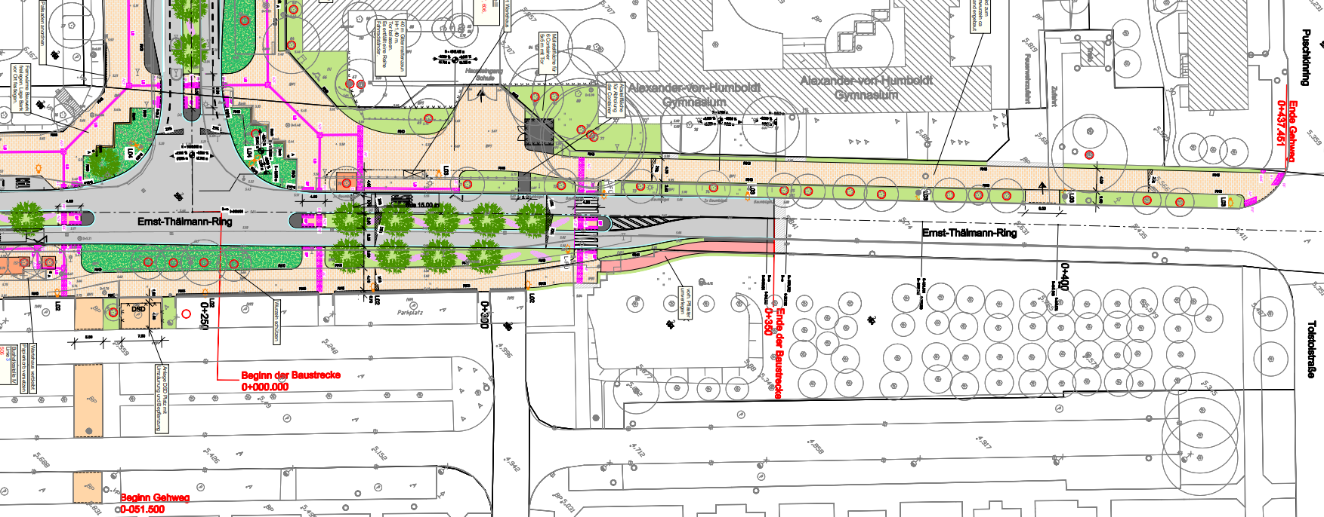
4. Entwurfsplanung
Planausschnitt Ernst-Thälmann-Ring Nord

Slide 10
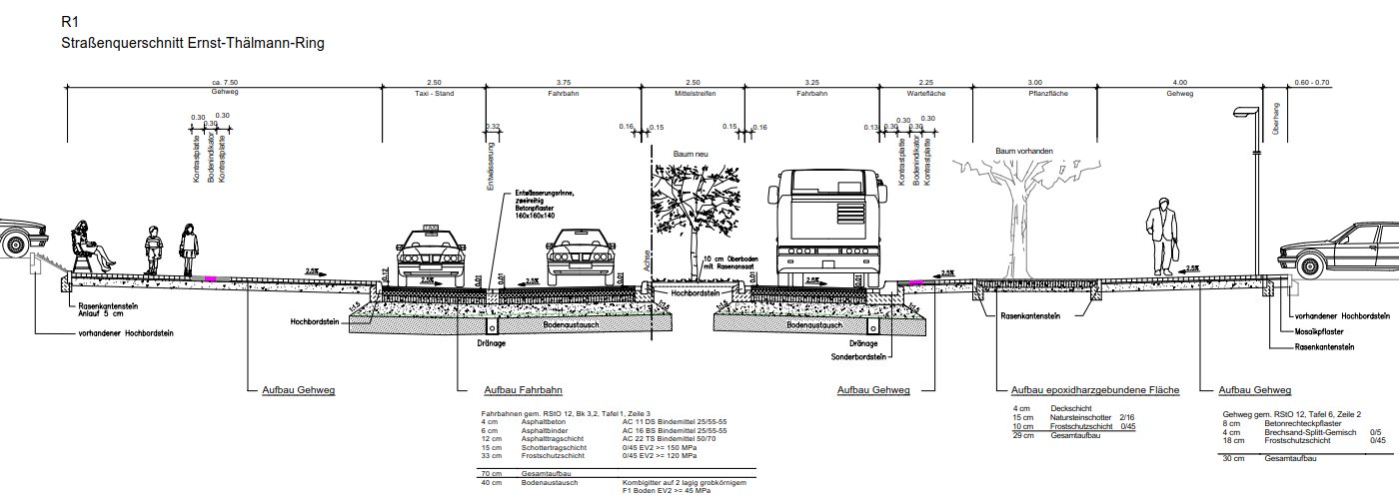
4. Entwurfsplanung
Querschnitt

Slide 11
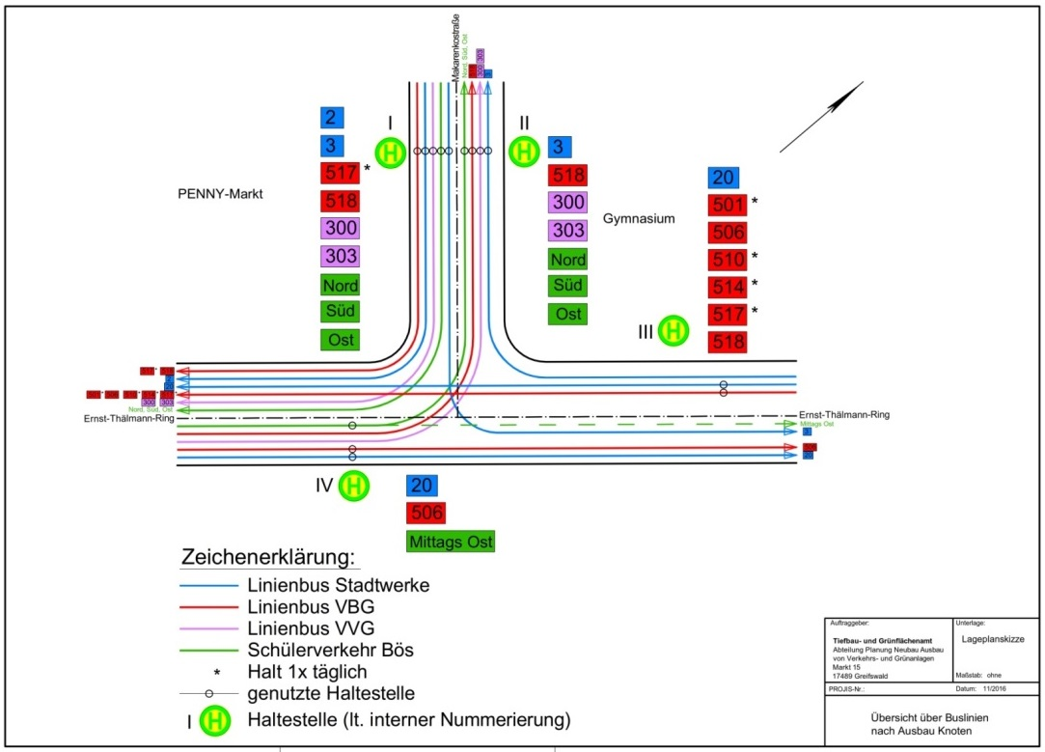
4. Entwurfsplanung
Haltestellen
Die Haltestellen des ÖPNV werden in Anlehnung an das Haltestellennetz der Stadt mit Sonderbordstein ausgebaut und barrierefrei gestaltet.
Zur Optimierung der 4 Haltestellen im Planungsgebiet erfolgten Abstimmungen mit Busunternehmen für den Stadtverkehr-, Überland- und Schülerverkehr.
Die Haltestellen I und II werden als Busbuchten hergestellt. Der Ausbau der Haltestellen III und IV erfolgt als Fahrbahnrandhaltestellen.
Die Wartehäuser der Haltestellen II und III sind umzusetzen. Die Fahrgastinfotafeln DFI der Haltestellen I und II sind anzupassen.

Slide 12
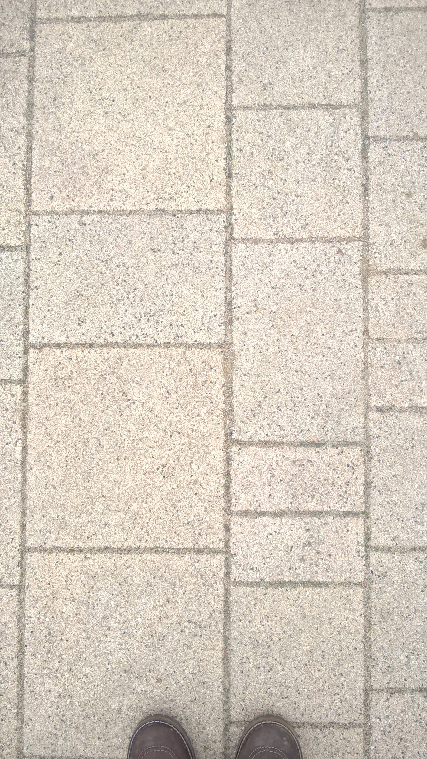
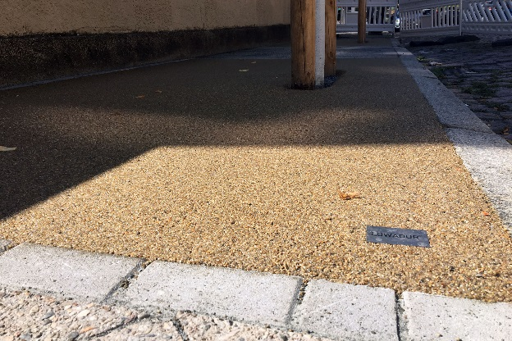
5. Oberflächenmaterialien
Fahrbahn
Ausführung in Asphalt
Geh- und Radwege
Das Pflaster und Verlegemuster der Gehwege orientiert sich an der Gestaltung im Ernst-Thälmann-Ring südlich der Anklamer Straße
4-formatiges Rechteckpflaster
Verlegung im Reihenverband
Flächenbefestigung um Bäume im Wartestellenbereich
fester, luft- und wasserdurchlässiger Wege- und Flächenbelag
leicht zu pflegen
fördert nachhaltig die Bodenqualität und die Durchwurzelbarkeit

Slide 13
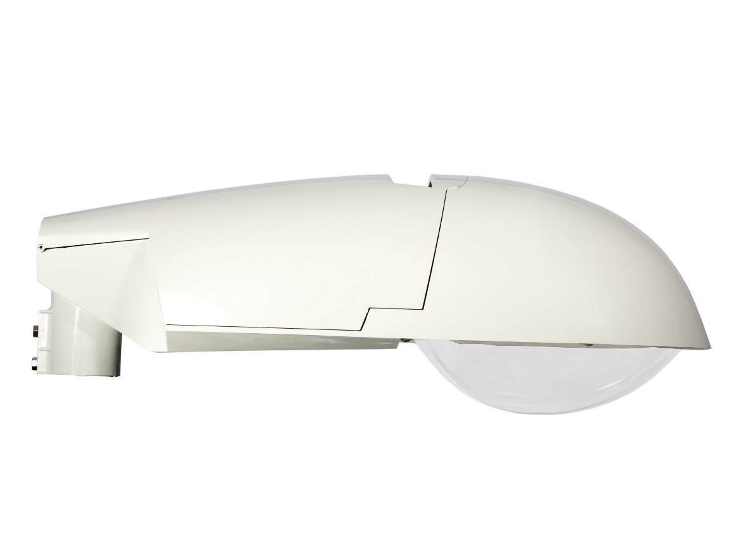
6. Stadtmöblierung
Beleuchtung
Sigma 731 FS Pro
Technische LED Straßenbeleuchtung
Hersteller Leuchten GmbH Pasewalk

Slide 14
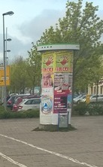
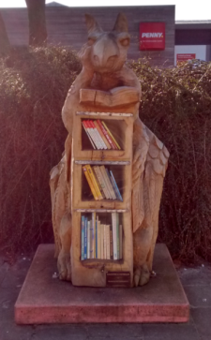
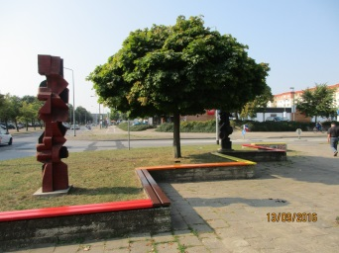
6. Stadtmöblierung
vorhandene Ausstattung
Die vorhandene winklige Anordnung der Bänke im Quadranten des Gymnasiums wird unter Beachtung vorhandener Leitungen auf den gegenüberliegenden Quadranten (Ecke Penny) übertragen.
Neben neuen Ausstattungselementen, wie Bänken, Abfallbehältern und Fahrradanlehnbügeln, wird vorhandenes Stadtmobiliar integriert.
Der DSD Platz wird verlegt und mit Zaun und Bepflanzung ausgestattet.
Am Gymnasium wird eine abschließbare Müllstellfläche geschaffen.

Slide 15
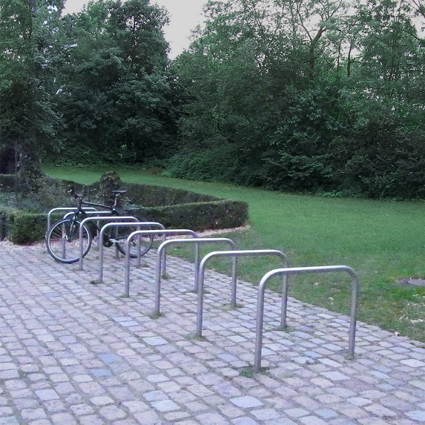
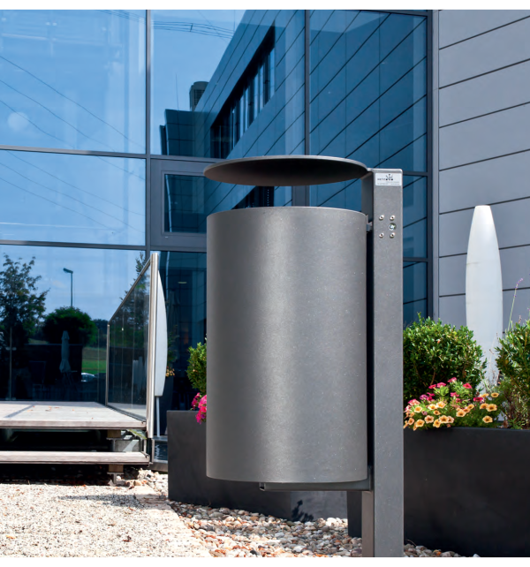
6. Stadtmöbelierung
Fahrradanlehnbügel
Kreuzberger Bügel
Fahrradständer aus gebogenem Stahlrohr oder Edelstahlrohr
Hersteller ABEX Stahlbau
Abfallbehälter
Typ: Essen
Abfallbehälter aus Edelstahl, aufgeständert, komplett feuerverzinkt
Hersteller WETZ Außenraum-Elemente

Slide 16
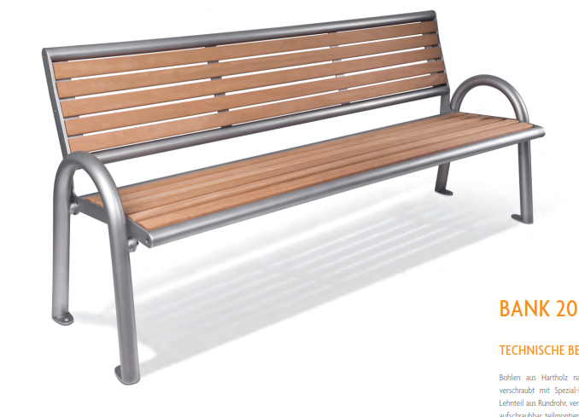
6. Stadtmöbelierung
Bank
Bank 2000
Bohlen aus Kunststoff, verschraubt mit Spezialedelstahlschrauben.
Hersteller WETZ Außenraum-Elemente

Slide 17
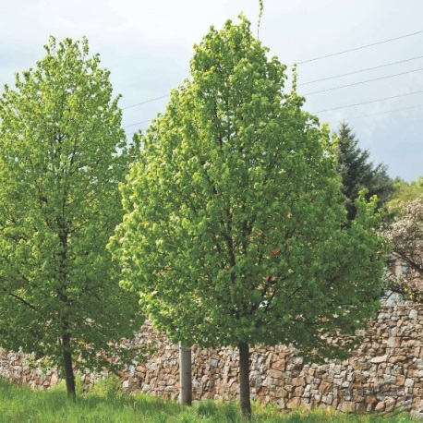
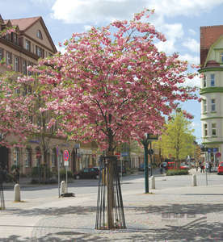
7. Bepflanzung
Mit der gezielten Pflanzung von Alleebäumen und Gestaltung der Grünflächen wird den im Greifswalder Landschaftsplan erwähnten „Defiziten in der Durchgrünung“ entgegengewirkt.
Tilia cordata ‚Greenspire‘ – Winterlinde
  Mittelgroßer Baum mit regelmäßigem Wuchs, dichtgeschlossene Baumkrone
  Sommergrün
  Idealer Straßen- und Alleenbaum, sehr robust und frosthart
Prunus serrulata ‚Pink Perfection‘ – Zierkirsche
  Sommergrüner Kleinbaum
  Dichte Krone mit üppiger Blütenpracht im Frühjahr von April bis Mai
  Gut verträglich im Stadtklima
Erhalt und Betonung der besonderen Weymouth-Kiefer
Gestaltung der straßenbegleitenden Rabatten mit pflegeleichten Bodendeckern

Slide 18
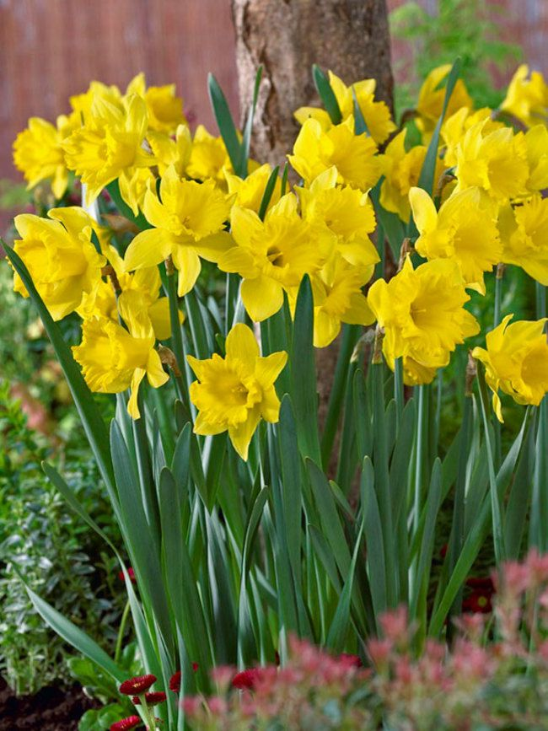
7. Bepflanzung
Frühblüher
Narcissus Hybrid ‚Dutch Master‘ -Großblumige Narzisse
  Strahlend gelbe Trompetenblüten
  Reichblühend
  Pflegeleicht
  Ideale Beetsorte

Slide 19
8. Weitere Schritte
Das Bauvorhaben Knotenpunkt Ernst-Thälmann-Ring/Makarenkostraße befindet sich in der Phase der Entwurfs- und Genehmigungsplanung.
Die weiteren Schritte sind
Vorstellung der Planung in der Ortsteilvertretung, im Bauausschuss und in der Bürgschaft
Beantragung der Städtebaufördermittel
Realisierung 2019

Slide 20
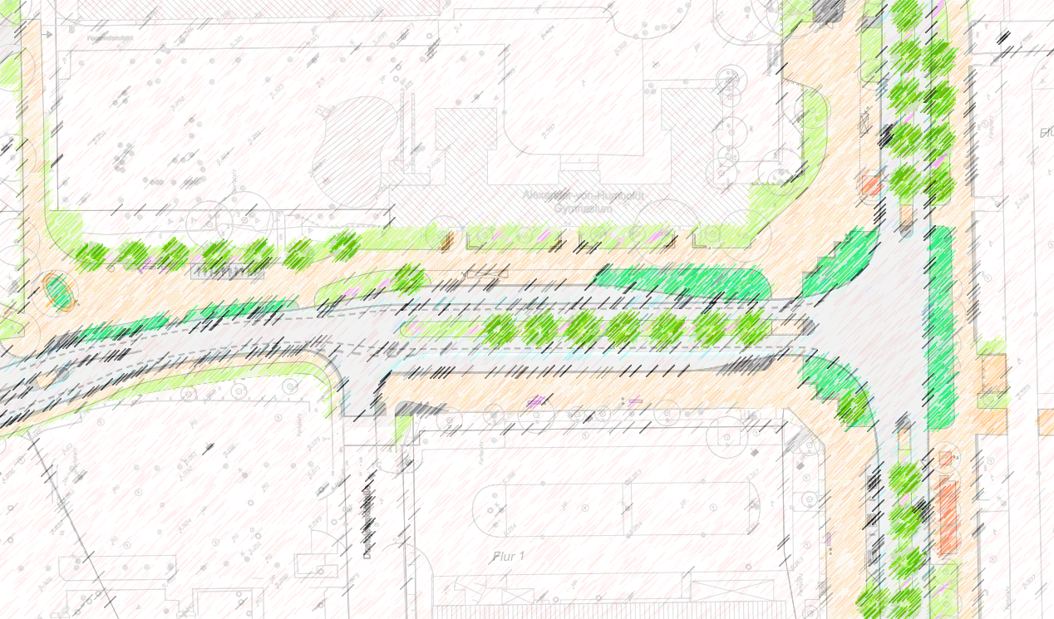
Vielen Dank für Ihre Aufmerksamkeit

